Slide 1
Бюджетная реформа в Австрии:
программное бюджетирование
PEMPAL Workshop – March 13th 2018

Slide 2
Тезисы
Обзор бюджетной реформы
Принципы программного бюджетирования
Гендерный подход к бюджетированию
Пример: образование

Slide 3
Реформа австрийского федерального бюджета
Основная мотивация - улучшение качества принятия решений по бюджету
Устранение следующих недостатков прошлой системы:
Отсутствие обязательного среднесрочного планирования
Основной акцент на ресурсах
Контроль со стороны классических приверженцев политики камерализма
Бюджет как комплексный инструмент управления ресурсами, промежуточными и конечными результатами
Внедрение в два этапа: 2009 и 2013 гг.

Slide 4
Обзор 1 и 2 этапов бюджетной реформы
⬆ бюджетная дисциплина и планирование: обязательная среднесрочная структура расходов (MTEF) и отчет о стратегии
2009
2013
4 ключевых элемента
⬆ отраслевые ведомства обрели гибкость благодаря возможности полностью переносить расходы на следующий год без резервирования средств
Управление админ. подразделениями по результатам
Программное бюджетирование с учётом гендерных принципов
Новая структура бюджета: «единый бюджет»
Бюджетирование и отчетность на основе начислений
Новые принципы бюджета: ориентация на конечный результат, эффективность, прозрачность, достоверность и справедливость

Slide 5
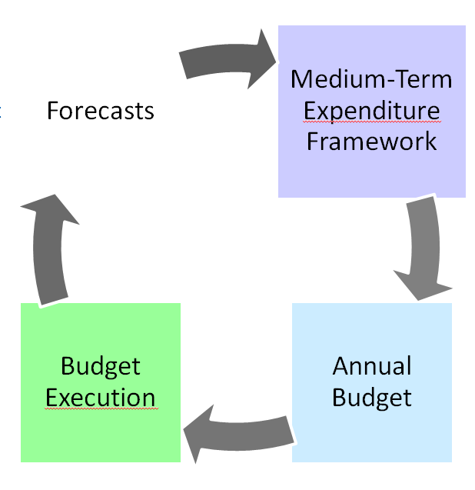
Процесс планирования бюджета
Квартальное прогнозирование силами независимого научного института
Минфин устанавливает цели «сверху вниз»
Переговоры по бюджету, проводимые парламентом в мае*
Среднесрочная структура расходов
Прогнозы
Контроль за исполнением бюджета
Промежуточные отчеты
Новые законы/законопроекты Перераспределение средств
Резервы
Ежегодное исполнение бюджета в соответствии с MTEF
Бюджетное послание в октябре
Утверждение в парламенте до конца года
Исполнение бюджета
Годовой бюджет
* Изменение в 2017 г.: увязывание процесса планирования осенью (MTEF и ежегодный бюджет)

Slide 6
Новая структура бюджета
Все заголовки
Бюджета
MTEF: 5 заголовков
Главы бюджета
~ 30
Общие
бюджеты
~70 совокупных принципов учета ресурсов вместо более чем 1000 постатейных ассигнований
Принимается парламентом
Увязано с государственным управлением
Детальные бюджеты
~ 250; показаны в бюджете
Учет расходов
Гибкий инструмент управления, легко адаптируется к конкретным требованиям
Прозрачная структура бюджета как необходимое условие других элементов реформы

Slide 7
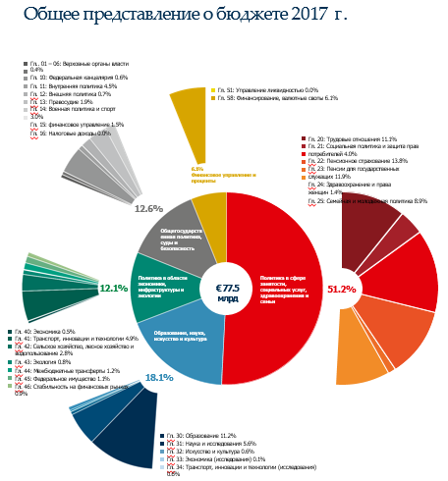
Бюджет 2017 г.
33 budget chapters
5 budget headings

Slide 8
Объединение 3 параметров: организация, бюджет, эффективность
Организационная структура
Структура бюджета
Информация об эффективности
Глава бюджета
Декларация миссии;
Целевой показатель
конечных результатов
Отраслевое министерство,
возглавляемое министром
Общий
бюджет
1
ОБ 2
Основная
деятельность *
Основная
деятельность
ОБ 3
ОБ 4
Основная
деятельность
Основная
деятельность
Для достижения целевых показателей конечных результатов
Органы, ответственные за бюджет
Пояснительные документы к бюджету на основе соглашений о результатах деятельности
xxx
Детальные бюджеты

Slide 9
Принципы программного бюджетирования
Глава бюджета
Проект годового бюджета
Максимально 5 целевых
показателей
конечных результатов как минимум – 1 гендерный показатель
Декларация миссии
Общий бюджет 1 – 5 основных мероприятий как минимум 1 гендерное мероприятие
Общий бюджет 1 – 5 основных мероприятий как минимум 1 гендерное мероприятие
Общий бюджет 1 – 5 основных мероприятий как минимум 1 гендерное мероприятие
Детальный бюджет
Детальный бюджет
Детальный бюджет
Детальный бюджет
Детальный бюджет
Детальный бюджет
Детальный бюджет
Детальный бюджет
Детальный бюджет
Пояснительные
документы к бюджету
Цели и мероприятия
Цели и мероприятия
Цели и мероприятия
Цели и мероприятия
Цели и мероприятия
Цели и мероприятия
Цели и мероприятия
Цели и мероприятия
Цели и мероприятия
Включая гендерные аспекты
Соглашения о результатах деятельности

Slide 10
Гендерные принципы бюджетирования
Определение Совета Европы*
Гендерный подход к бюджетированию – это широкое внедрение в бюджетный процесс принципов гендерного равенства. Это означает внедрение гендерного подхода к оценке бюджетов, включение гендерных аспектов на всех уровнях бюджетного процесса и перераспределение доходов и расходов для содействия гендерному равенству.

Slide 11
Зачем нужен гендерный подход к бюджетированию?
Для содействия гендерному равенству: основное внимание уделяется наиболее важным инструментам.
Решения о бюджете – КЛЮЧЕВЫЕ решения: это государственная политика, выраженная в цифрах.
Поэтому бюджет используется как средство для достижения гендерного равенства!

Slide 12
Применение гендерных принципов бюджетирования
Принцип, закрепленный в Конституционном законе о бюджете: ориентация на конечный результат, в том числе на гендерное равенство
Интегрированный подход: гендерное равенство будет учитываться при разработке государственной политики и управлении ( доклад о стратегии, ежегодный доклад о промежуточных и конечных результатах и соглашения о результатах деятельности)
Намного шире простого принципа распределения средств по гендерному признаку
Интегрированный гендерный подход и бюджетирование требуют
Проведения гендерного анализа
Выявления трудностей
Определения целей (т.е. заявления о конечных результатах)
Принятия действий (т.е. заявления о промежуточных результатах)
Оценки и отчетности (т.е. ежегодный отчет федерального правительства о результатах работы)

Slide 13
Примеры гендерных принципов определения целевых показателей конечных результатов
Образование
Содействие равноправию в сфере образования (сокращение гендерного, этнического и социально-экономического неравенства)
Семья и молодежь
Содействие установлению баланса между работой и семьей
Трудовые отношения
Вовлечение женщин в трудовые отношения, особенно после отпуска по уходу за детьми
Внутренняя политика
Улучшение мер защиты от насилия, особенно в отношении женщин, детей и пожилых людей
Финансы
Увеличение доли женщин в руководящих органах государственных компаний

Slide 14
Структура бюджета: пример
Заголовок
Образование, наука, искусство и культура
Глава бюджета
Образование
Общий бюджет
Школы, в т.ч. педагогический коллектив
Детальный бюджет
Начальная школа, общеобразовательная школа
Начальная школа (младшие классы)
Средняя школа (средние классы)
Учреждения предпрофессионального образования
Учреждения профтехобразования
Австрийские школы за рубежом
….
Итого 10 детальных бюджетов

Slide 15
Отчет о стратегии (глава бюджета)
Глава бюджета xx
Млн. € | Факт |  | Бюджет | Максимальный предельный показатель MTEF
 | 2015 |  | 2016 | 2017 | 2018 | 2019 | 2020
Расходы
Изменения по сравнению с предыдущим MTEF
Итого расходов фиксированные переменные
Трудности |  | Ключевые статьи расходов
... |  | ...
Целевые показатели конечных результатов (как минимум 1 гендерный показатель) |  | Изменения по сравнению с предыдущим MTEF
... |  | ...
Планируемые действия и реформы |  | Риски, меры по исправлению недостатков
... |  | ...

Slide 16
Ежегодный проект бюджета (глава бюджета)
Глава бюджета: образование
Отчет о движении денежных средств | Макс. предельный показатель MTEF | бюджет 2017 | бюджет 2016 | Факт. 2015
Доходы
Расходы – фиксир. «потолок»
Итого расходов
Чистое сальдо на кассовой основе
Отчет об операционной деятельности |  | бюджет 2017 | бюджет 2016 | Факт. 2015
Доходы
Расходы
Чистое сальдо
Имеет обязательную юридическую силу
MTEF = среднесрочная структура расходов

Slide 17
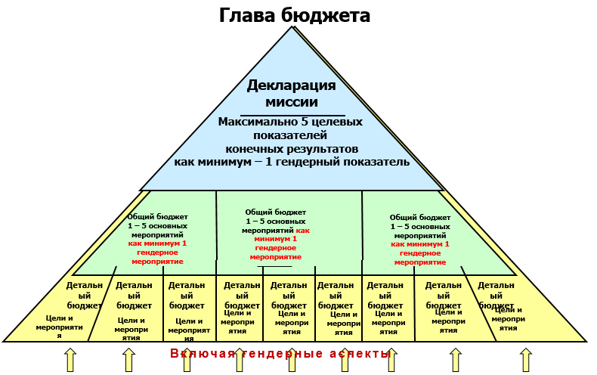
Ежегодный отчет о конечных результатах (глава бюджета)
Глава 30 бюджета – образование
Декларация миссии
Министерство отвечает за разработку политики в сфере образования. Повышение уровня образования и обеспечение равных гендерных возможностей.
Целевой показатель конечного результата 1
Повышение уровня образования учащихся
Целевой показатель конечного результата 2
Обеспечение равных гендерных возможностей в сфере образования

Slide 18
Ежегодный отчет о конечных результатах (глава бюджета)
Целевой показатель конечного результата 1
Повышение уровня образования учащихся
Показатель 1
% населения в возрасте от 18 до 20 лет, закончившего старшие классы школы
Последние имеющиеся данные
2013:
87,8%
Целевой показатель 2017
89,0%
Показатель 2
% учащихся, продолжающих обучение в какой-либо форме через год после завершения обязательного обучения
Последние имеющиеся данные
2014
93,8%
Целевой показатель 2017
94,2%
Показатель 3
% учащихся 5-х классов, переведенных в следующий класс
Последние имеющиеся данные
2014:
94,6%
Целевой показатель 2017
94,7%

Slide 19
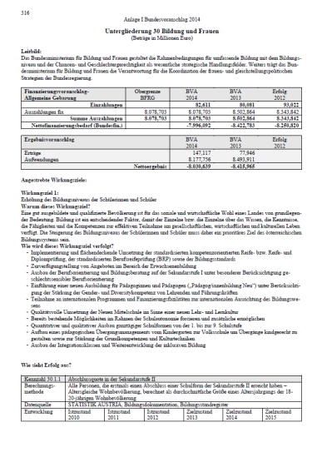
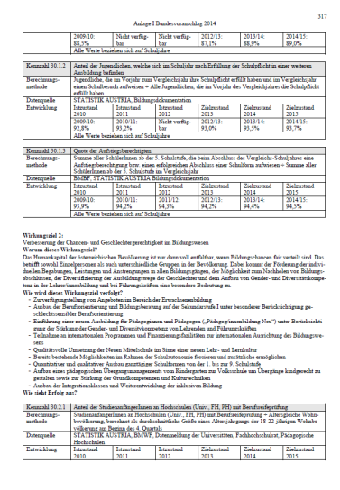
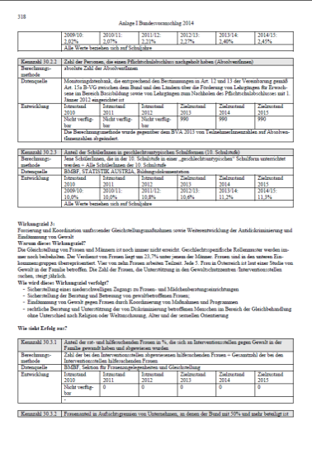
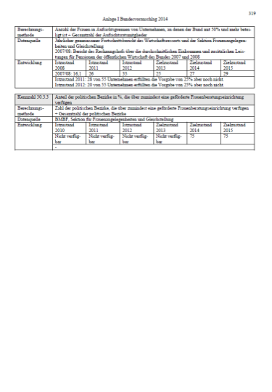
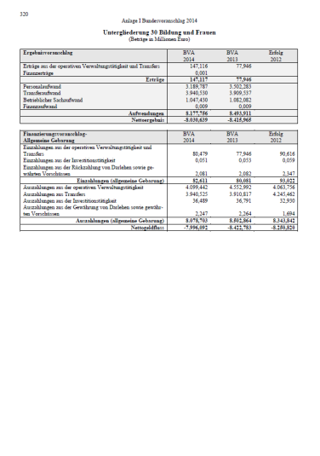
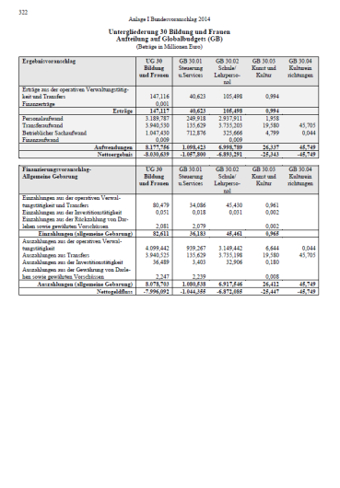
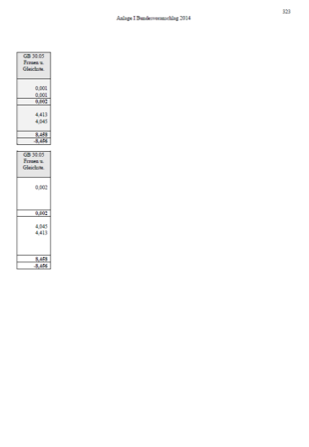
Общий вид главы бюджета
Глава бюджета: Образование
= финансовая информация
= информация о результатах (отчет о конечных результатах)

Slide 20
Проект годового бюджета (общий бюджет)
Отчет об операционной деятельности | Бюджет 2017 | Бюджет 2016 | Факт. 2015
Доходы от операционной деятельности и трансфертов
Доходы
Расходы на персонал
Операционные расходы
Расходы, связанные с трансфертами
Расходы, связанные с финансовой деятельностью Расходы
Чистое сальдо
Отчет о движении денежных средств | Бюджет 2017 | Бюджет 2016 | факт. 2015
Доходы от операционной деятельности и трансферты
Доходы от инвестиций
Доходы
Расходы на персонал и операционную деятельность Расходы, связанные с трансфертами
Расходы, связанные с инвестиционной деятельностью
Расходы Чистое сальдо на кассовой основе
Имеет обязательную юридическую силу

Slide 21
Годовой отчет о промежуточных результатах (общий бюджет)
Целевой показатель конечного результата 1
Повышение уровня образования учащихся
Общий бюджет 30.01
Государственное управление и услуги
Общий бюджет 30.02
Школы, в т.ч. педагогический коллектив
Основная деятельность 1
Количественные и качественные показатели увеличения продолжительности очного школьного обучения …
Показатель количество мест в старших и средних классах школы
Текущее значение
118.000
Целевой показатель 2017
≥200.000
Текущее значение
Все классы начиная с 5-го (9.003) и старше
Целевой показатель 2017
Все классы до параллели 6-х классов
Основная деятельность 2
Внедрение принципов «новой общеобразовательной школы», включая культуру преподавания и обучения
Показатель 1
Количество классов, использующих эту модель
Текущее значение
Разработчики учебных материалов (параллель 8-х классов) участвуют в углубленном обучении
Целевой показатель 2017
Сертифицированные разработчики учебных материалов (параллель 8-х классов)
Показатель 2
Количество новых разработчиков учебных материалов в школах
….

Slide 22
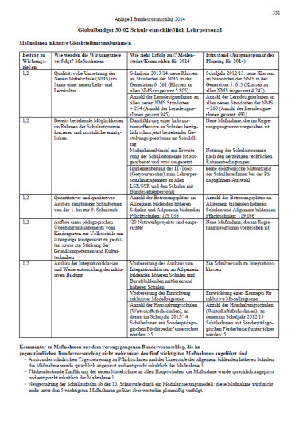
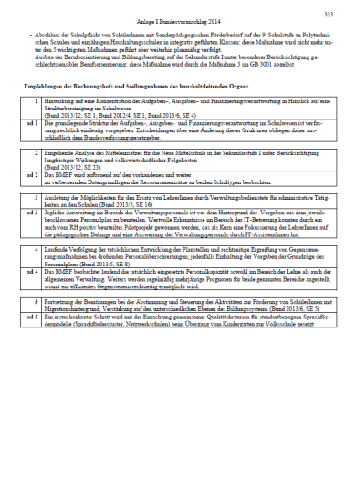
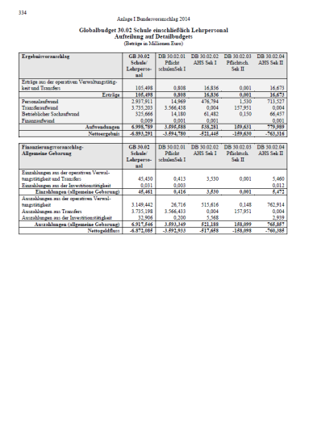
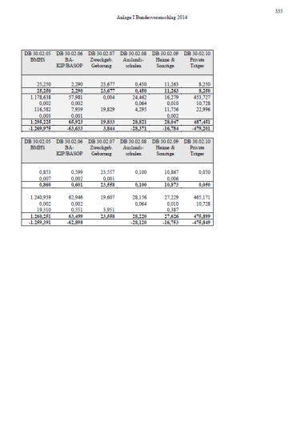
Общий бюджет: общий вид
Общий бюджет: школы, в т.ч. педагогический коллектив
= финансовая информация
= информация о результатах (отчет о промежуточных результатах)
= рекомендации Счетной палаты

Slide 23
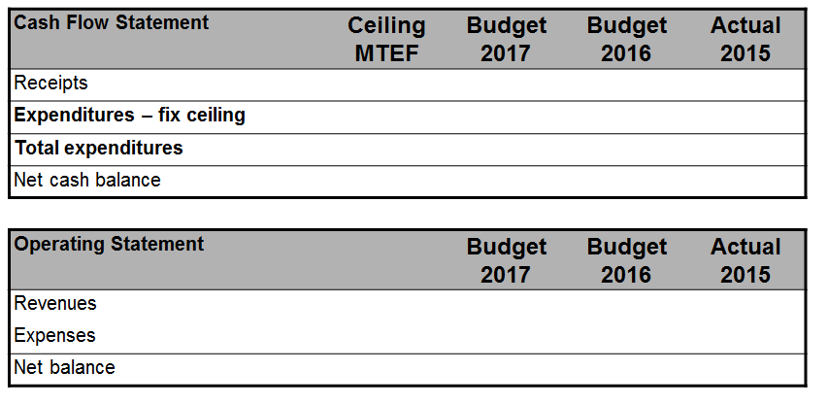
Пояснительные документы к бюджету детальный бюджет
Детальный бюджет 30.02.03
Учреждения предпрофессионального образования
Цель:
Обеспечить высокое качество образования, способного конкурировать на европейском и мировом рынках, открывающего возможности для личного и профессионального развития
Деятельность 1:
Внедрение целей инициативы QIBB в рамках планов развития школ
Показатель/этап 1
Завершение планов развития школ (EUP) 2013/2014
Бюджет 2017
Расходы на персонал: 2.2 млн. €
Операционные расходы: 0.2 млн. €
Расходы, связанные с трансфертами (в бюджеты земель): 164.8 млн. €

Slide 24
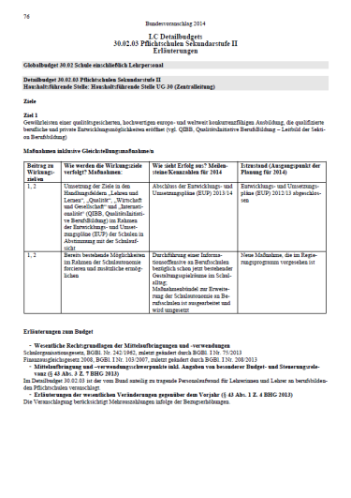
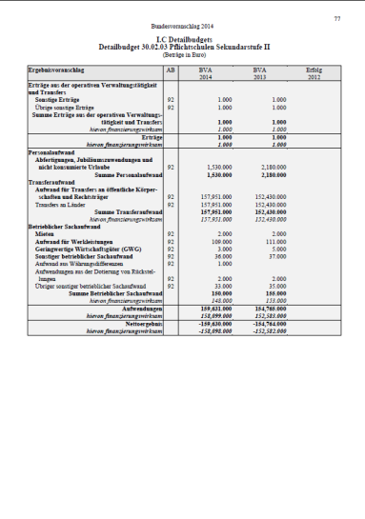
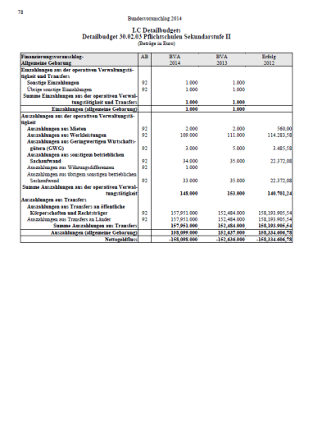
Детальный бюджет: общий вид
Детальный бюджет: учреждения предпрофессионального образования
= финансовая информация
= информация о результатах

Slide 25
Процедура разработки бюджета
Что? | Кто?
Подготовка заявлений о промежуточных и конечных результатах | Отраслевые министерства
Проверка качества → единое качество целей и показателей | FPMO
«Соблюдай или объясняй» Внесение изменений в заявления о промежуточных и конечных результатах или Объяснение, почему рекомендация не выполнена | Отраслевые министерства
Проверка достоверности | Министерство финансов
Подготовка бюджетной документации (проект годового бюджета,пояснительная записка, пр.) | Министерство финансов
Внесение проекта годового бюджета в парламент | Федеральное правительство
Обсуждение и принятие годового бюджета | Парламент

Slide 26
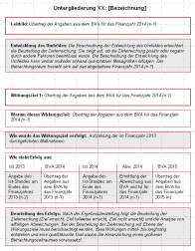
Годовой отчет федерального правительства о результатах работы
Министерства
Аппарат по оценке результатов работы
Парламент и заинтересованная общественность
Оценка
Доклад о достижении целей
Отчет
Стандартизация
Гарантия качества
Координация
Отчет
Обсуждение результатов
Подотчетность органов власти
31 мая
31 октября

Slide 27
Выводы
Трудности
Требует увязывания бюджета с результатами
Намного шире простого бюджетного управления
Предполагает изменение культуры на федеральном уровне власти и в политике (выбор приоритетов, прозрачность процедуры принятия решений и пр.)
Повышение качества информации о результатах (текущий процесс)
Возможности
Содействие разработке адресной государственной политики на политическом уровне
Дает возможность органам административного управления представлять результаты и достижения
Гражданам предоставляется более ясная информация о том, как тратятся деньги налогоплательщиков

Slide 28
Спасибо за внимание
Контактная информация:
Моника Геппль
Советник
Генеральная дирекция по вопросам бюджета и государственных финансов
Департамент анализа расходов и административной реформы
Тел.: +43 1 514 33 502051
e-mail: monika.geppl@bmf.gv.at
https://english.bmf.gv.at/

